Slide 1
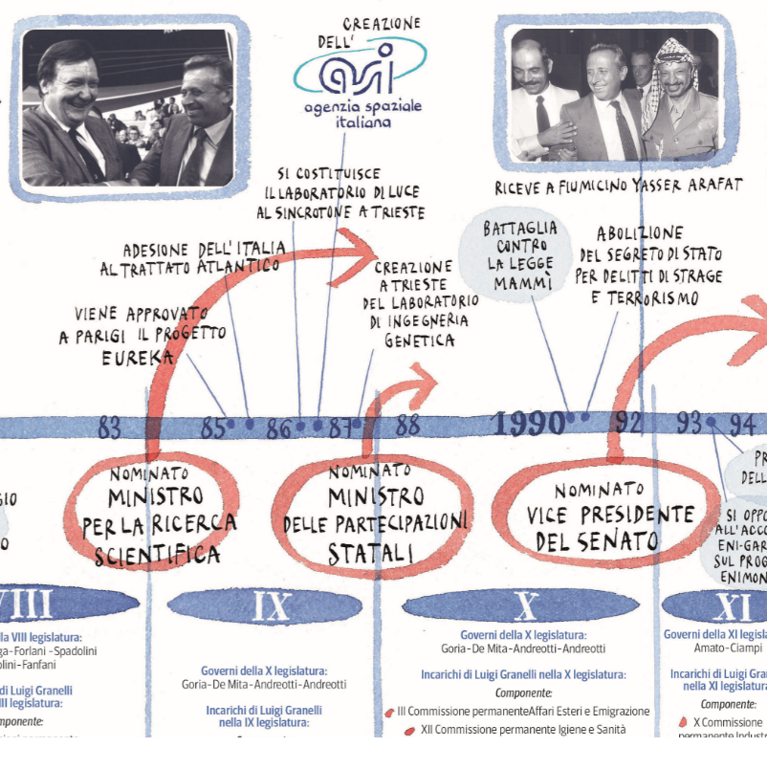

Slide 2
Tra le istituzioni promosse dal ministro per il coordinamento della ricerca Luigi Granelli nel corso dei suoi oltre tre anni al Governo in tale veste, la più innovativa nella sua forma organizzativa fu sicuramente l’Agenzia Spaziale Italiana (ASI). La fondazione dell’Agenzia fu l’inveramento di un autentico processo d’imprenditorialità istituzionale. Il primo nodo da sciogliere era il persistente dualismo tra CNR e governo nella definizione dei programmi di ricerca. Alle sovrapposizioni derivanti dal conflitto tra i progetti finalizzati e i programmi che facevano riferimento alla legge 46/82, anche la ricerca spaziale fu competenza del CNR sin dalla creazione nel 1959 del CRS (Comitato di Ricerche Spaziali), per iniziativa del fisico Edoardo Amaldi. Per la gestione della ricerca spaziale tuttavia, il CNR non aveva una dotazione finanziaria dedicata; ogni iniziativa nel settore era sovvenzionata per via legislativa con l’approvazione di apposite leggi, che in definitiva altro non erano che approvazioni di spesa. Solo nel 1979 fu assegnata al CNR …
Il Piano Spaziale Nazionale (PSN), secondo il suo primo curatore, l’ingegner Luciano Guerriero, nacque proprio per l’insoddisfazione del CIPE per il basso ritorno industriale del contributo italiano all’ESA. Fu il lancio del satellite Sirio nel 1977 a dare definitivo impulso al PSN, varato nel 1979 ed entrato per la prima volta in vigore nel 1980; a esso avrebbe dovuto seguire dopo pochi mesi la creazione di un ente dedicato alla sua gestione, che si concretizzò però solo nel 1988. L’entità del Piano Spaziale ammontava a 200 miliardi di lire (€ 103 mln.) nel periodo 1979-1983, e 352 miliardi (€ 181 mln.) per il periodo dal 1982 al 1986.
Il progetto per la creazione di un ente dedicato al settore spaziale fu ripreso dal ministro Granelli nel 1985. Sulla scia delle altre iniziative prese dal ministro in diversi settori della scienza, anche l’Agenzia per lo spazio avrebbe dovuto funzionare come un ente indipendente dal CNR e avere un assetto amministrativo innovativo.
…
Estratto dal libro di Matteo Landoni, L’Agenzia Spaziale Italiana tra stato innovatore e dimensione europea, 2017, Il Mulino

Slide 4
Granelli Mentre stringe scherzosamente la mano ad una tuta di astronauta americano alla Microtecnica di Torino

Slide 5
Granelli durante la firma del memorandum di intesa tra CNR e NASA per la realizzazione di programmi di ricerca congiunti

Slide 6
Granelli con la moglie Adriana e con il Comandante Broglio visita in Kenia la base missilistica italiana San Marco.
Luigi Broglio (1911-2001), ingegnere italiano, è considerato il padre dell'astronautica italiana.

Slide 7

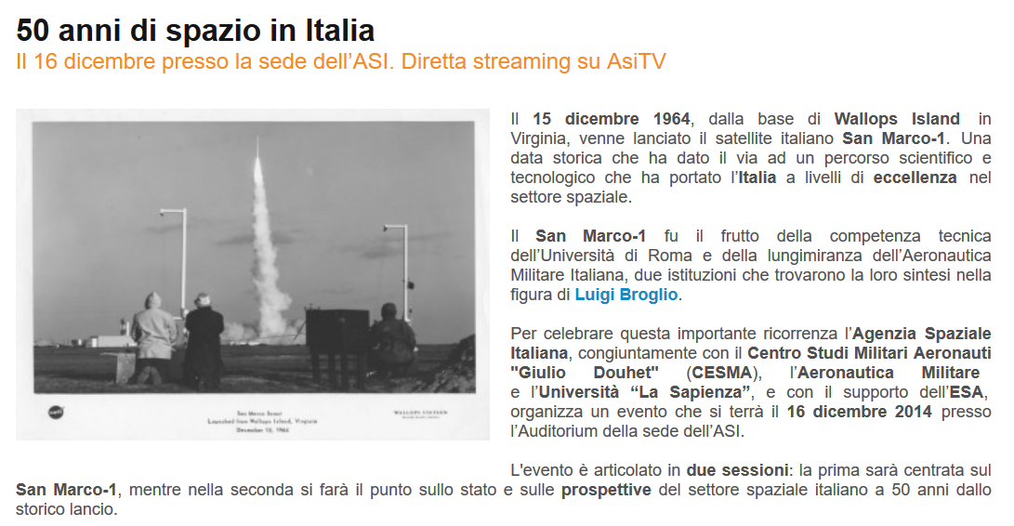

Slide 8
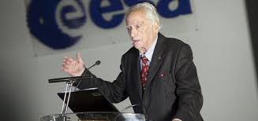
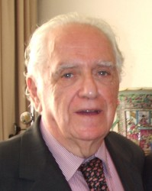
Carlo Buongiorno (1930 – 2011), ingegnere italiano, primo direttore generale dell’Agenzia Spaziale Italiana è stato allievo e collaboratore del professor Luigi Broglio.
Dal 1961 prese parte al Progetto San Marco, un'iniziativa di cooperazione tra Italia e USA che portò alla messa in orbita del primo satellite italiano, il San Marco 1 nel dicembre 1964. Contribuì alla progettazione e alla realizzazione della base di lancio oceanica del Centro Spaziale Luigi Broglio in Kenya. Tra il 1960 e il 1978 fu il coordinatore del progetto stesso.
Collaborò al gruppo scientifico e tecnico che gettò le basi dell'Agenzia Spaziale Europea (allora ESRO, poi ESA), istituita nel 1975, e fino al 1990 ricoprì l'incarico di capo delegazione italiano nel Consiglio dell'ESA (da Wikipedia)

Slide 9
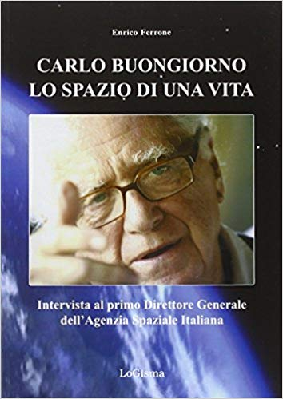

Slide 10
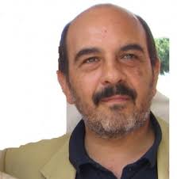
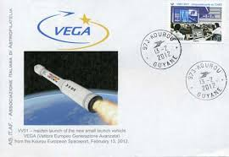
Grande emozione quando il prof. Maurizio Di Giacinto ha mostrato la cartella con i disegni fatti a mano dal prof. Buongiorno del lanciatore Vega (inizialmente ribattezzato San Gennaro). Un modo per introdurre le testimonianze sulla collaborazione tra agenzie, industria e università alla base del successo del Programma Vega. Con il suo ruolo preminente nella realizzazione del vettore VEGA per conto dell’Agenzia Spaziale Europea, l’Italia è entra di diritto nel ristretto novero dei Paesi con dimostrata capacità sistemistica di lancio.
VEGA, 30 metri di altezza per 137 tonnellate di peso. è un lanciatore per satelliti di piccole dimensioni, fino a 1.500 Kg, che completa la famiglia di lanciatori europei, composta da Ariane 5 e Soyuz. Il contributo dell’Italia, principale “azionista” del programma sviluppato dall’Agenzia Spaziale Europea, pesa per 2/3 del totale.

